Slide 1

CHÀO MỪNG CÁC EM ĐẾN VỚI TIẾT HỌC

Slide 2


Dọn dẹp phòng ngủ

Slide 3
Dọn dẹp phòng ngủ
Hôm qua, bạn nhỏ đã bày các đồ vật bừa bãi. Hôm nay, mẹ bắt bạn nhỏ sắp xếp lại căn phòng của mình các em hãy cùng bạn nhỏ dọn dẹp phòng học bằng các trả lời đúng các câu hỏi.

Slide 4
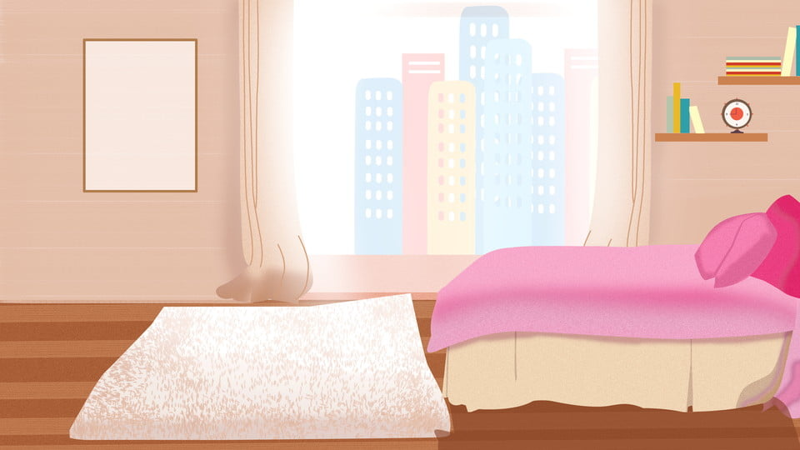















Slide 5



4 + 4 +5 = ?
23
14
13
15

Slide 6
14 – 4 – 2 = ?
7
9
9
8

Slide 7
Điền dấu > ; =: < vào ô trống:
8 + 9 7 + 9
>
=
<

Slide 8
Điền dấu > ; =: < vào ô trống:
8 + 7 6 + 9
>
=
<

Slide 9

Phép trừ (có nhớ)
trong phạm vi 20

Slide 10

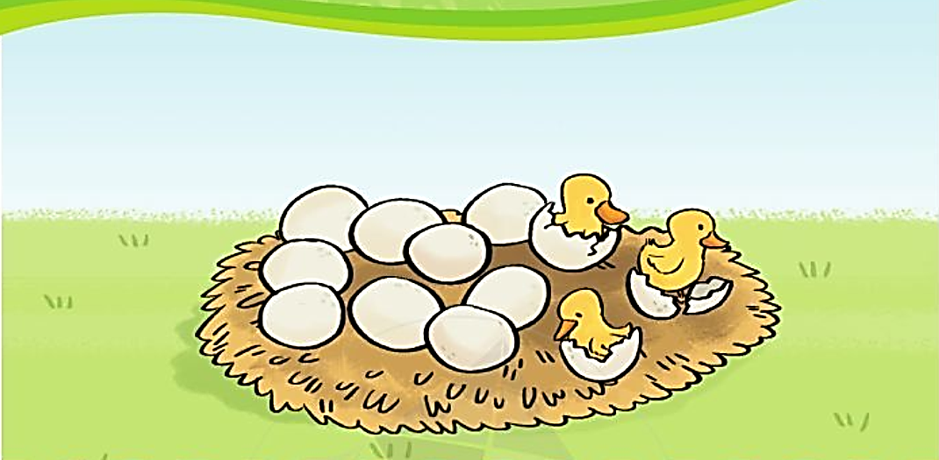
12 – 3 = ?

Slide 11

12 – 3 = ?
Đếm bớt 3 bắt đầu từ 12
9
10
11
12
Vậy 12 – 3 = 9

Slide 12


1
Tính:
?
9
?
11 – 2 =
?
13 – 4 =
11 – 2 =
Đếm bớt 2 bắt đầu từ 11
9
10
11

Slide 13
?
?
?
11 – 2 =
9
13 – 4 =
13 – 4 =
Đếm bớt 4 bắt đầu từ 13
9
10
11
12
13

Slide 14
2
Tính:
11 – 3 =
?
12 – 4 =
?
13 – 5 =
?
14 – 7 =
?

Slide 15
2
Tính:
11 – 3 =
?
8
12 – 4 =
?
8

Slide 16
2
Tính:
13 – 5 =
?
8
14 – 7 =
?
7

Slide 17
3
Tính:
11 – 5 = ; 12 – 5 = ; 14 – 5 =
11 – 6 = ; 12 – 6 = ; 13 – 6 =
6
7
9
5
6
7

Slide 18
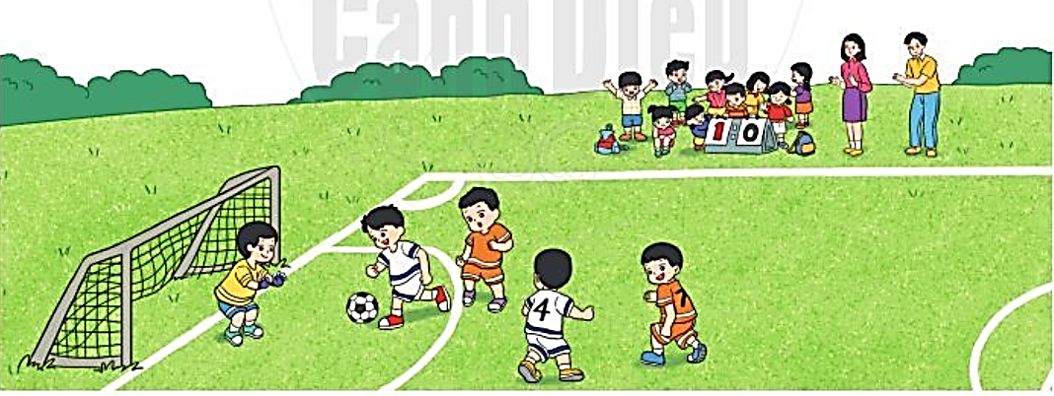
4
Giải bóng đá nhi đồng năm nay có 11 đội tham gia. Vào tới trận chung kết chỉ còn 2 đội. Hỏi để vào đến trận chung kết có mấy đội đã bị loại?
Phép tính: =
Trả lời: Để vào đến trận chung kết có đội đã bị loại.
?
2
11
?
-
?
?
9
9
?

Slide 19

DẶN DÒ

Slide 20


THANK YOU
Tạm biệt và hẹn gặp lại

